Slide 1

SAĞLIK HİZMETLERİ MESLEK YÜKSEKOKULU
DİYALİZ PROGRAMI
DYZ 109 Hasta Bakım İlkeleri
Öğr. Gör. Hüsniye AŞIK

Slide 2
SUBKUTAN (DERİ ALTI) ENJEKSİYON
ÖĞR. GÖR. HÜSNİYE AŞIK

Slide 3
SUBKUTAN (DERİ ALTI) ENJEKSİYON
Parenteral yol ilaç uygulama metotlarından olan subkütan enjeksiyon (SC), dermis
tabakası altındaki gevşek bağ dokusu (adipoz doku) içine ilaç verme yöntemidir.

Slide 4
Subkutan Enjeksiyon Uygulanan Bölgeler
Üst kolun lateral yüzü (dış yan yüzü)
Uyluğun ön yan kısmı (laterofemoral)
Sırtta skapula altı
Dorsogluteal bölgenin üzeri
Karın (abdominal) bölgesi

Slide 5
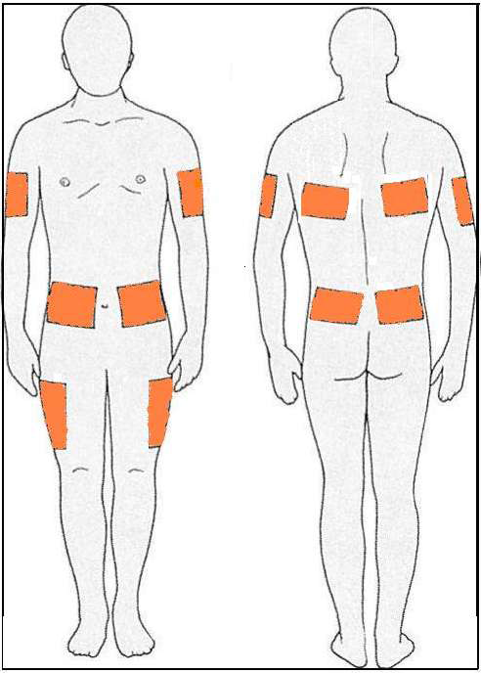

Slide 6
Subkutan Enjeksiyon Uygulanacak Bölge Seçilirken Dikkat
Edilecek Noktalar
Enjeksiyon uygulanacak bölgede yara skar dokusu, nekroz, apse ve yanık olmamalıdır.
Geniş kas tabakasının olduğu bölge seçilmemelidir.
Büyük kan damarlarının olduğu bölge seçilmemelidir.
Kemik çıkıntılarından uzak bölge seçilmelidir.

Slide 7
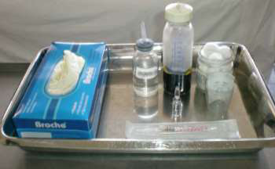
Subkutan Enjeksiyonda Gerekli Malzemeler
İlaç kartı
Enjektör, iğne
İlaç
Alkollü veya baticonlu pamuk tampon
Eldiven

Slide 8
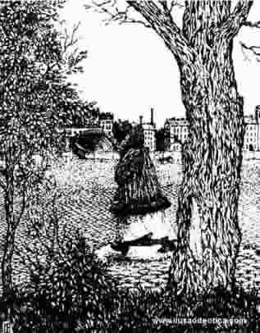
Bu resimde gizli bir yüz var
bulabilir misiniz?

Slide 9
Subkutan Enjeksiyon Uygulama
Eller yıkanır, eldiven giyilir.
İlaç kartı doktor istemi ile karşılaştırılarak kontrol edilir. İlacın adı, dozu,uygulama zamanı ve hastanın adı dikkatli olarak kontrol edilmelidir.
Ampul veya flakondan, ilaç hazırlama prosedürünü izleyerek ilaç enjektöre çekilir.
Malzemeler tedavi tepsisine eksiksiz hazırlanır.

Slide 10
Malzemeler alınarak hastanın yanına gidilir ve kimlik bilgileri kontrol edilir.
Malzemeler kolay ulaşılabilecek bir yere yerleştirilir.
Hasta veya yaralı ile iletişim kurularak uygulama hakkında bilgi verilir. İşlem için hastadan izin alınır. İsmi ile hitap edilerek doğru hasta olduğundan emin olunur.
Enjeksiyon uygulanacak bölge seçilir.

Slide 11
Seçilen bölgeye uygun pozisyon verilir Mahremiyetine dikkat edilerek hastanın üzeri gerektiği kadar açılır.
Enjeksiyon yapılacak alan belirlenir. Gözlem ve palpe edilerek hassasiyet, yara nekroz, apse, şişlik, yanık ve nodül olup olmadığı değerlendirilir. Eğer uygun değilse kesinlikle enjeksiyon yapılmaz, başka bir bölge seçilir.

Slide 12
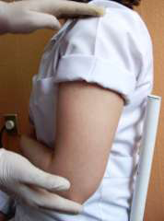
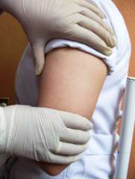

Slide 13
Enjeksiyon için belirlenen bölge baticonlu ya da alkollü pamuk tampon ile içten dışa doğru dairesel hareketlerle (bastırarak) yaklaşık 5 cm çapında silinir.
Antiseptik solüsyonun kuruması için kısa bir süre beklenir. Dairesel hareketlerle silme işlemi deri yüzeyi ile birlikte deri kıvrımlarının da antisepsisini sağlar.

Slide 14
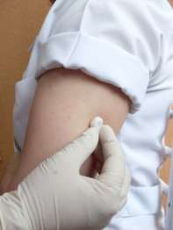
Enjeksiyon bölgesinin antiseptikli pamukla silinmesi

Slide 15
İşlem sonunda kullanılmak üzere ikinci olarak hazırlanan baticonlu pamuk bir elin yüzük parmağı ile küçük parmağı arasına yerleştirilir.
Enjektör tepsiden alınarak iğne, kabından çıkarılır.

Slide 16
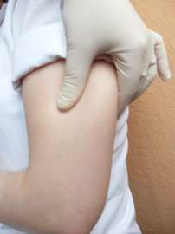
Temizlenen bölgeye dokunmadan, bir elin baş ve işaret parmağı ile tutularak subkütan doku yaklaşık 2,5 cm yükseltilir.

Slide 17
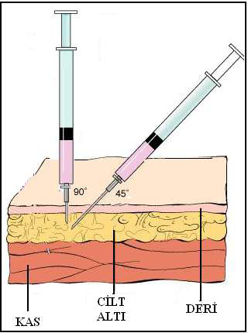

Slide 18
Enjeksiyon 90° açı ile yapılacaksa; enjektör işaret ve ortaparmak ile
ajutajından desteklenerek kalem tutar gibi tutulur. İğne yükseltilen dokunun gevşek olan noktasından, 90° açı ile hızlıca, tek bir hareketle batırılır.

Slide 19
Enjeksiyon 45° açı ile yapılacaksa; Enjektör, iğne eğimi yukarı bakar durumdayken başparmak üste diğer dört parmak altta kalacak şekilde tutulur. İğne parmaklarla yükseltilen dokunun gevşek olan noktasından 45° açı ile hızlıca, tek bir hareketle batırılır.

Slide 20
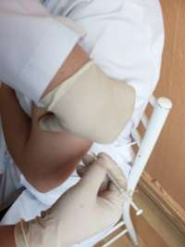
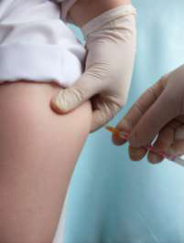

Slide 21
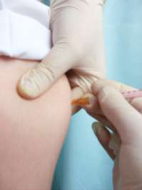

Slide 22
İğne deri altına girdikten sonra enjektörü hareket ettirmeden sıkıştırılan bölge serbest bırakılır. Sıkıştırılmış dokuya ilaç vermek sinirlere olan basıncı artıracağından ağrıya neden olur.
İlaç yavaşça enjekte edilir. İlacın hızlı verilmesi dokuya olan basıncı artırır ve ağrıya sebep olabilir.

Slide 23
İlaç verme işlemi bittikten sonra elin küçük ve yüzük parmakları arasına yerleştirilen pamuk tampon, iğnenin dokuya girdiği yere konur, hafifçe basınç uygulanır.
Giriş açısını bozmadan (90° açı ile ) enjektörün iğnesi, tek bir hareketle çıkarılır.

Slide 24
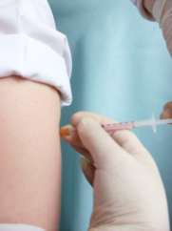
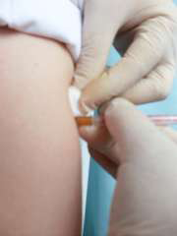

Slide 25
Baticonlu pamuk tampon, enjeksiyon bölgesinde kısa süre tutulur, asla masaj yapılmaz.
İşlem bittikten sonra hastanın giysileri giydirilir, hastaya rahat pozisyon verilir.

Slide 26
Kullanılmış iğne, kapağı kapatılmadan kesici delici atık kutusuna, pamuk ve enjektör ise tıbbi atık torbasına atılır.
Eldiven çıkartılarak tıbbi atık torbasına atılır ve eller yıkanır.
Yapılan işlem kaydedilir.
Hasta belirli bir süre, ilacın yan etkileri yönünden gözlenir.

Slide 27
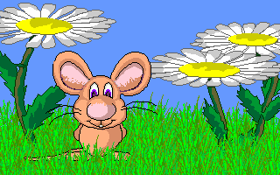
TEŞEKKÜRLER

